Slide 1


Схема макета
HEADER
Документ складатиметься з 9 основних блоків – секцій (оранжевий колір). Кожна секція позначена своїм ідентифікатором (ID) та містить блок-контейнер (світло-оранжевий колір)
HOME
FEATURES
ARTICLES
PORTFOLIO
SHOWCASE
TEAM
CONTACT-FORM
FOOTER

Slide 2
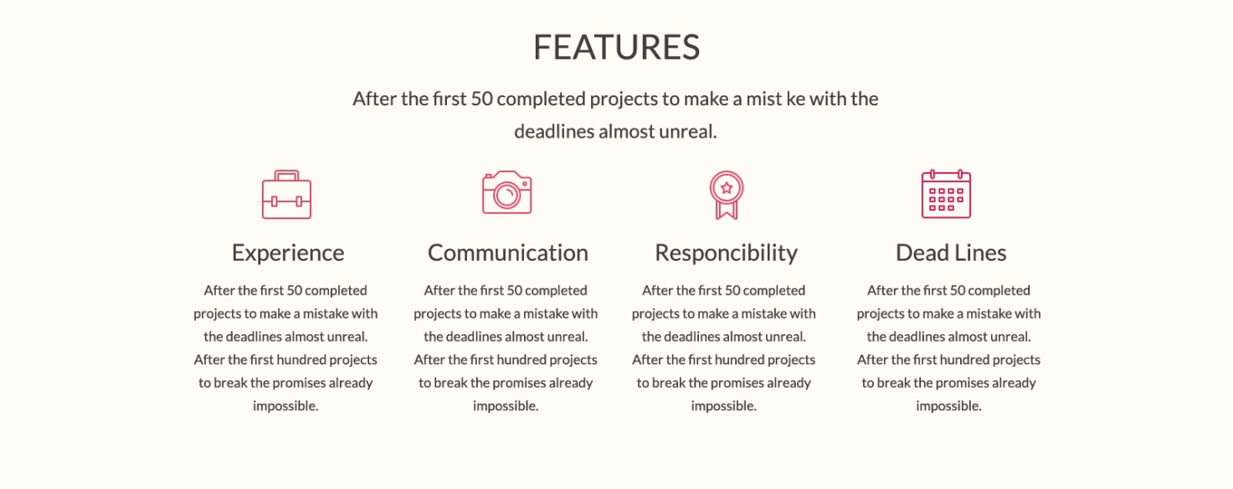
Типова секція

Slide 3
Типова структура секції
Section
Container
<h2>
</h2>
Row
<p>
</p>
Col

Slide 4

Створити блок сторінки за зразком:

Slide 5
Аналіз структури
Section
Container
<h2>
</h2>
Row
<p>
</p>
Col

Slide 6
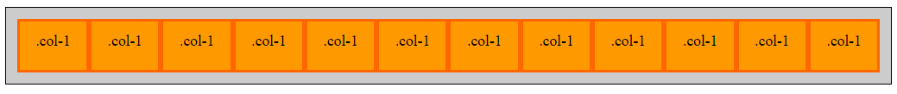
12-стовпчикова схема
В класичній розмітці основною сіткою розмітки – є 12-стовпчикова
Рядок ділиться на 12 стовпчиків col-1
Стовпчики більшої ширини утворюємо злиттям одиничних стовпчиків: col-2, col-3, …, col-12
Сума всіх числових суфіксів рівна 12 на один рядок

Slide 7
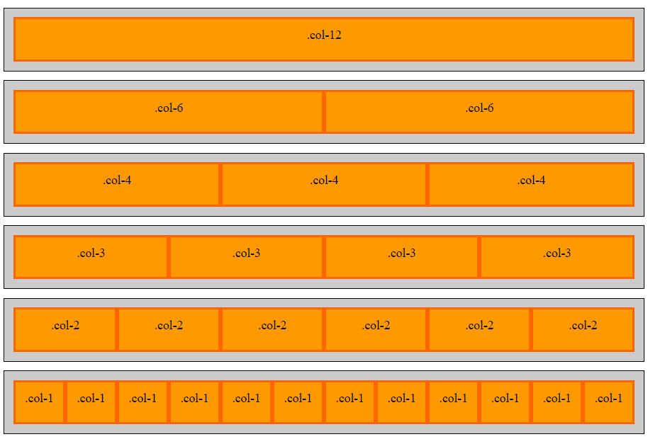
Стовпчики та імена їх класів

Slide 8
